Slide 1
Programación de Dispositivos Móviles
Sesión 15:
Seguridad y activación push

Slide 2
Índice
Registro push
Seguridad

Slide 3
Aplicaciones corporativas
Registro push
Seguridad

Slide 4
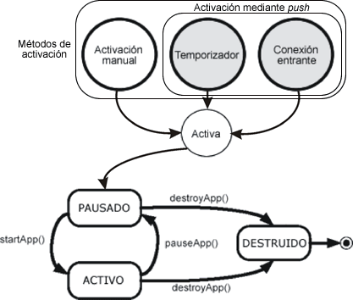
Activación por push

Slide 5
Conexiones entrantes
Podemos hacer que la aplicación se active cuando se produzca una conexión entrante
  Sockets, datagramas, mensajes, bluetooth
Normalmente en el móvil no tendremos una IP fija, por lo que los sockets y los datagramas no son adecuados
Podemos registrar la conexión push de dos formas:
  Estática, en el fichero JAD
  MIDlet-Push-1: sms://:4444, es.ua.j2ee.sms.MIDletRecibirSMS, *
  Dinámica, utilizando la API de PushRegistry
  PushRegistry.registerConnection(url, nombreClaseMIDlet, remitentesPermitidos);

Slide 6
Temporizadores
Podemos hacer que la aplicación se active a una determinada hora
Registraremos un temporizador push con
  long t = PushRegistry.registerAlarm(
  midlet.getClass().getName(), fecha.getTime());
Sólo podemos registrar un temporizador push
La aplicación no tendrá constancia de que se ha activado mediante push
  Podemos guardar en RMS información sobre la hora del temporizador
  Si la aplicación se activa a esta hora, consideramos que ha sido mediente push
Las conexiones push sólo serán efectivas cuando nuestra aplicación esté cerrada
  Cuando esté abierta será responsabilidad de nuestro MIDlet responder a los temporizadores y a la conexiones entrantes

Slide 7
Aplicaciones corporativas
Registro push
Seguridad

Slide 8
Seguridad
Para garantizar la seguridad, las aplicaciones MIDP se ejecutan dentro de una caja de arena (sandbox)
  Entorno restringido
  Evitar que causen daños a otras aplicaciones del dispositivo
Están restringidas a acceder únicamente a los recursos de la suite de la aplicación
  Sólo puede utilizar clases Java de su propia suite
  Sólo puede leer recursos estáticos contenido dentro de su suite
  Sólo puede acceder a almacenes de registros creados por MIDlets de su misma suite
  No pueden acceder al sistema de ficheros del móvil, si necesitan almacenar datos debe hacerlo mediante RMS
  Sólo pueden usar la API Java (MIDP), nunca a la API nativa

Slide 9
Seguridad en MIDP 2.0
Operaciones sensibles
  Establecer conexiones de red
  Registrar activación por push
Debemos solicitar permiso para realizar estas operaciones
  Lo haremos en el fichero JAD mediante el atributo MIDlet-Permissions
Al instalar la aplicación se asigna a un dominio
  Según el dominio se concederán ciertos permisos
El dispositivo asignará dominios que otorguen permisos a las aplicaciones que sean de confianza

Slide 10
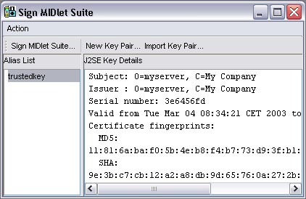
Firmar aplicaciones
Se recomienda que se utilicen firmas y certificados para decidir el dominio que se le asignará a cada aplicación
Cada dispositivo tendrá almacenado un conjunto de firmas
  Deberemos utilizar una de estas firmas para que nuestra aplicación sea de confianza
Podemos utilizar WTK para realizar pruebas con MIDlets firmados

